Slide 1
Информатика
Электрондук почта, булуттук сервистер
7-класс

Slide 2


Электрондук почта
Азыркы дүйнөнү электрондук почтасыз элестетүү мүмкүн эмес. Жүз миллиондогон почта ящиктери, жыл сайын триллиондогон кабарлар, күн сайын терабайттаган маалыматтар. Азыркы коом үчүн электрондук почтанын адреси, үйүңүздүн адреси жана телефонуңуздун номери сыяктуу эле милдеттүү атрибут болуп калды.

Slide 3


Биз азыр төмөнкүлөрдү үйрөнөбүз:
1
Электрондук почта деген эмне?
2
Электрондук почтанын адреси деген эмне?
3
Электрондук почтага ПЖ эмнеге керек ?
4
Электрондук почта кандайча иштейт?
5
Электрондук почтанын протоколу деген эмне?

Slide 4








Почта деген эмне?
Почта – бул абоненттерге информация алмашууга мүмкүндүк берүүчү байланыш каражаты.
Почта №1
Почта №2

Slide 5


Электрондук почта
E-mail - (Electronic mail, Электрондук почта) -бул тексттик кабарларды жана салынган файлдарды компьютердик тармак аркылуу берүүчү программалык жабдылыш (ПЖ). Аракеттениш принциби кадимки эле почтаны элестетет.
Электрондук почтанын негизги өзгөчөлүгү мында: информация адресатка түздөн-түз эмес, серверде жайгашкан ортомчулук кылуучу электрондук почта ящиги аркылуу кетет. Информация бул ящикте абонент сурамайынча сакталып тура берет

Slide 6



Электрондук кат
Азыркы кат мурдагы каттардан башкача. Азыр жөнөкөй текстти сүрөттөр, гиперссылкалар, кыймылдуу flash-объектилер же gif-анимация менен толуктоого, үн менен коштоого мүмкүн. Ошонун эсебинен электрондук почта бүгүн бир эле учурда баарлашуу каражаты да, информациянын булагы да, рекламалык кампанияларды уюштуруп өткөрүүнүн кеңири тараган жолу да болуп эсептелет.

Slide 7
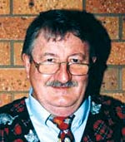

Электрондук почтаны ким тапкан?
Рэй Томлинсон (Ray Tomlinson) деген адам интернет үчүн электрондук почтанын түзүүчүсү катары расмий таанылган. Анын SNDMSG деген программасы 1971-жылы ар башка компьютерлердин арасында почта алмашууга мүмкүндүк берген.
Томлинсон иштеген BBN Technology компаниясы 60-жылдардын аягында ARPANet долбоорунун мүчөсү болучу. ARPANet болсо - кадимки Интернетти төрөгөн компьютерлер тармагы.
Томлинсон мында почта программаларын жана виртуалдык почта ящиктерин түзүүнүн үстүндө иштеген.
Виртуалдык почта ящиги чынында файл, бирок анын кадимки файлдан айырмасы бар; мында кардар андагы текстти өзгөртө албайт, текстке кошумча гана киргизиши мүмкүн. Операцияда - SNDMSG (жөнөтүү үчүн) жана READMAIL (окуу үчүн) деген эки программа колдонулчу.

Slide 8
Электрондук почтанын адреси
Электрондук почтанын адреси белгилүү бир формада жазылып, эки бөлүктөн турат:
Кардардын_аты@сервердин_аты
Кардардын_аты, көбүнчө эркин мүнөздө болот, жана кардар тарабынан берилет. Сервердин_аты, кардар тандап почта ящигин койгон серверге жараша болот.
Мисалы: icanov@yahoo.com, cabira@yandex.ru, bolotov@mail.ru, oroz@hotmail.com, saturna4@gmail.com , asan@gmail.com.

Slide 9
Электрондук почтанын адреси
Электрондук почтанын адрестеринин шарттуу бөлүнүшү:
провайдерлик (почта ящиги тармактык кызмат көрсөтүүчү провайдердин серверинде жайгашат.);
корпоративдик (ящик - иштеген жердеги серверде жайгашат);
коммерциялык (ящик - акы төлөнүүчү почта кызматынын серверинде жайгашат);
бекер (ящик - акысыз почта кызматынын серверинде жайгашат, мисалы: mail.ru, yahoo.com, yandex.ru, rambler.ru, hotmail.com).

Slide 10

Почта ящиги деген эмне?
Почта ящиги серверде белгилүү бир ат (адрес) менен дисканын көлөмүнүн бөлүгүн ээлеп турат; ал жерде Интернеттин кардарлары үчүн почталык информация сакталып турушу мүмкүн.

Slide 11


Электрондук почта менен иштөө үчүн ПЖ
Почта программасы (электрондук почтанын клиенти, почта клиенти) – бул кардардын компьютерине коюлган жана кардардын электрондук почтасында кабарларды алуу, жазуу, жиберүү, сактоо жана иштетүү үчүн кызмат кылуучу программалык жабдылыш (ПЖ).

Slide 12




Почта клиенттери
Microsoft Outlook Express программасы -эң жөнөкөй почта клиенти. Ал Windows 98, XP, Vista стандарттуу пакеттерине кирет.
Мындай операциялык системалары бар ар бир компьютерде бул клиент бар.
The Bat! жана Mozilla Thunderbird, Crawler Email, Incredimail сыяктуу бекер почта клиенттери да кеңири колдонулат.
Outlook Express
incredimail
Crawler Email
Mozilla Thunderbird

Slide 13
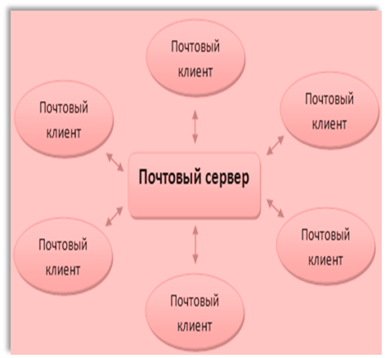
Электрондук почта менен иштөө үчүн ПЖ
Почта сервери - бул бир компьютерден башкасына кабар берүүчү компьютердик программа. Почта серверлери Интернеттин түйүндүк компьютерлеринде иштешет, ал эми почта клиенттери ар бир e-mail кардарында болушу зарыл.
Почта серверин кардарлардын кирген жана чыккан корреспон-денциясы катталган почта бөлүмү деп элестетсе болот. Бул коррес-понденция кардарлардын “почта ящиктерине”– атайын адреске - жайгаштырылат, ага каттар келип түшүп турат.

Slide 14
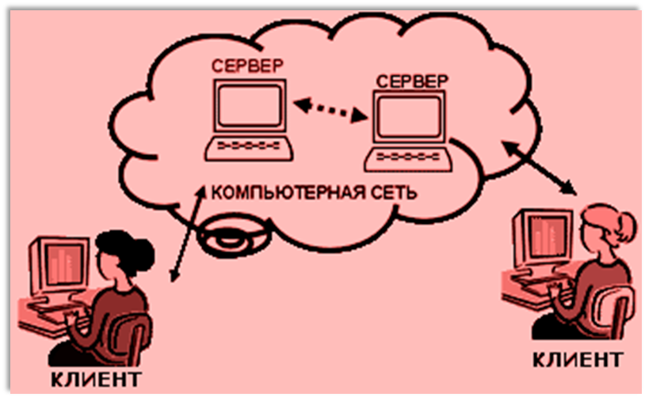
Электрондук почта кантип иштейт?
Электрондук почта эстафета принцибине негизделген. Почта программасынын жардамында локалдык компьютерде почта кабары түзүлөт. Анан, ал почта серверине жөнөтүлөт, андан ары башка почта серверлери боюнча жүрүп отуруп акыры адресаттын серверине жетет. Адресат өз почта серверине туташар замат, өзүнүн «почта ящигинде» чогулган кабарларды автоматтык түрдө толук алат.

Slide 15

Электрондук почта менен иштөөгө ПЖ
Кабарларды жиберүү үчүн биринчи почта программасын 1971-жылы “Bolt Beranek and Newman, Inc” компаниясынын кызматкери Рэй Томлинсон түзгөн. Электрондук почтанын автору ошол программасын текшерип жатканда, бир компьютерден башкасына тамгаларды тим эле жибере берчү экен. Кийинчерээк Ларри Робертс деген адам почта менен иштөөнүн азыр “почта клиенти” деп аталып жүргөн жөнөкөй программасын жазат. Анын жардамында каттар жазылат жана сорттолот, кардар керектүү кабарды таап окуй алат, катты файлда сактап коёт жана башка адреске жиберет же алган катына автоматтык жооп берет.

Slide 16
Электрондук почтанын протоколу
Серверге жөнөтүү жана серверлер арасында алмашуу үчүн SMTP (Simple Mail Transfer Protocol — кабар берүүнүн эң жөнөкөй протоколу) деген протокол колдонулат. Ал кимдикти идентификациялоону талап кылбайт.
РОР3 (Post Office Protocol) – почта бөлүмүнүн протоколу. Бул протокол байланыш сеансы учурунда кимдикти идентификациялоону суранат, б.а. кардарга анын атын пайлалануу укугун берүүчү, аны персоналдык ящиги менен байланыштыруучу, информацияны коргоочу регистрациялык ат (Login) жана пароль (Password) киргизилиши керек.
SMTP и POP3 протоколдору колдонмо протоколдор болуп эсептелет, б.а. алар Интернеттеги TCP/IP базалык протоколдоруна негизденип иштешет.

Slide 17
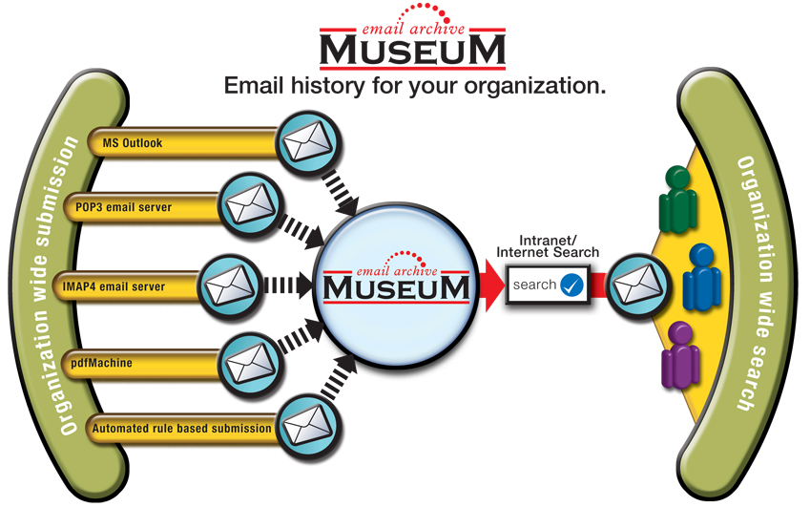
Электрондук почтанын ишине мисал

Slide 18
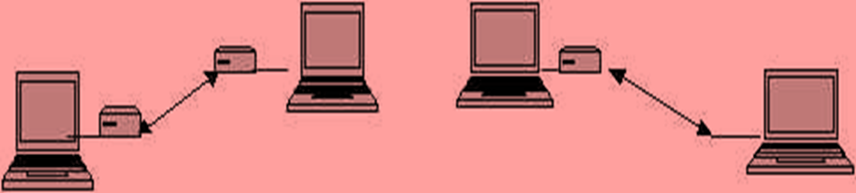
«Собачка» @: тарыхы жана азыркысы
Электрондук почтанын жана @ белгисинин тарыхтары мындай. Орто кылымда христиан кечилдери «d» тамгасын куйруктуу кылып жазчу экен. Кайра жаралуу доорунда @ бааны билдирип калат, ал эми индустриялык революция (капитал топтоо, биринчи биржалар, станоктор ж.б.) доорунда, @ бухгалтердик отчёттордо дайыма кезигет.
Интернет
Алат
Жиберет

Slide 19

«Собачка» @: тарыхы жана азыркысы
Ошентип, @ белгиси, $ менен жана #, % башка «эсепчилик» белгилер менен бирге тарыхы унутулуп, клавиатурага көчөт.
Ошону америкалык BBN Technology компаниясынын кызматкери Рэй Томлинсон (Ray Tomlinson) куйругун узартып туруп, @ белгисине айландырып коюптур.
Кыргызча аны «маймылча» деп аташат.

Slide 20

Спам
«Почталык спам» түшүнүгү америкалык эрди-катын адвокаттар Лоренс Кантер жана Марта Сигел экөөнүн ишмердигинен улам пайда болгон: 1978-жылы булар «жылдын компаниясы» деп жарыяланып, Тармак аркылуу аларга абдан көп рекламалык кат келген экен. Электрондук почтанын ыңгайлуулугу, дээрлик бекердиги жана жеткиликтүүлүгү үчүн, Интернеттин башка ресурстарын бекер пайдалангандык үчүн Сизге келип үймөлөктөп түшө бере турган ушундай рекламалык каттар менен убара тартууга туура келет.

Slide 21
Электрондук почтанын артыкчылыктарын санагыла.
Кабарларды жиберүү ылдамдыгы;
Электрондук катта текст эле эмес, салынган файлдардын (программалар, графиктер, үн, …) да болушу;
Жөнөкөйлүк жана арзандык;
Каттарды шифрлөө мүмкүндүгү;
Каттарды автоматтык иреттөө мүмкүндүгү;
Каттарды массалык жиберүү мүмкүндүгү;
Башка адрестерге жиберүү мүмкүндүгү.

Slide 22


Электрондук почта – бул глобалдык тармакта кат алышуу
РАХМАТ!

